Slide 1
ПРОБЛЕМА ОЦЕНИВАНИЯ ОБУЧАЮЩИХСЯ 5 КЛАССА НА УРОКАХ БИОЛОГИИ В РАМКАХ ФГОС
Учитель биологии высшей категории
МОУ «СОШ с. Тёпловка
Новобурасского района Саратовской области»
Подифорова Ольга Владимировна
2018-2019 уч.год

Slide 2
В ЧЁМ ПРОБЛЕМА?
Биология – новый предмет, 1 час в неделю.
Чаще всего накопляемость оценок в средней школе меньше, чем в начальной.
Как правило, качество знаний в 5 классе снижается, т.к. учителя предъявляют более высокие требования, чем в начальной школе.
В 5 классе учебная деятельность постепенно переходит на второй план и уровень мотивации к обучению снижается.
Контролируя своих детей, родители переходят от активного контроля к пассивному.

Slide 3
В основе ИСУД лежит структура учебного успеха ученика
Духовная составляющая
ВОСПИТАНИЕ
ХОЧУ
ОБУЧЕНИЕ
ЗНАЮ
Формируется через
самостоятельную деятельность
Формируется в совместной
деятельности
МОГУ
УПРАЖНЕНИЕ
УМЕЮ
ТРЕНИРОВКА
Биологическая составляющая

Slide 4
Ресурс учебного успеха | Параметры ИСУД | Система измерения
«знаю» Объём и качество знаний | Обученность (экзамен) | Оценка по предмету
«умею» Предметные и общенаучные навыки | Организационные навыки, коммуникативные навыки, информационные навыки, мыслительные навыки | 0 – недопустимый уровень 1 – недостаточный уровень 2 – оптимальный уровень
«могу» Психофизиологические Механизмы, обеспечивающие познавательные процессы | внимание | 0 – недопустимый уровень 1 – недостаточный уровень 2 – оптимальный уровень
 | память
 | модальность | А (ауд), В (виз), К (кин)
 | Доминирование полушарий мозга | Л (лев), П (прав), Р (равн)
«хочу» | Уровень развития мотивационно-потребностной сферы | Социально-духовный Социальный Познавательный ↑ базовый

Slide 5
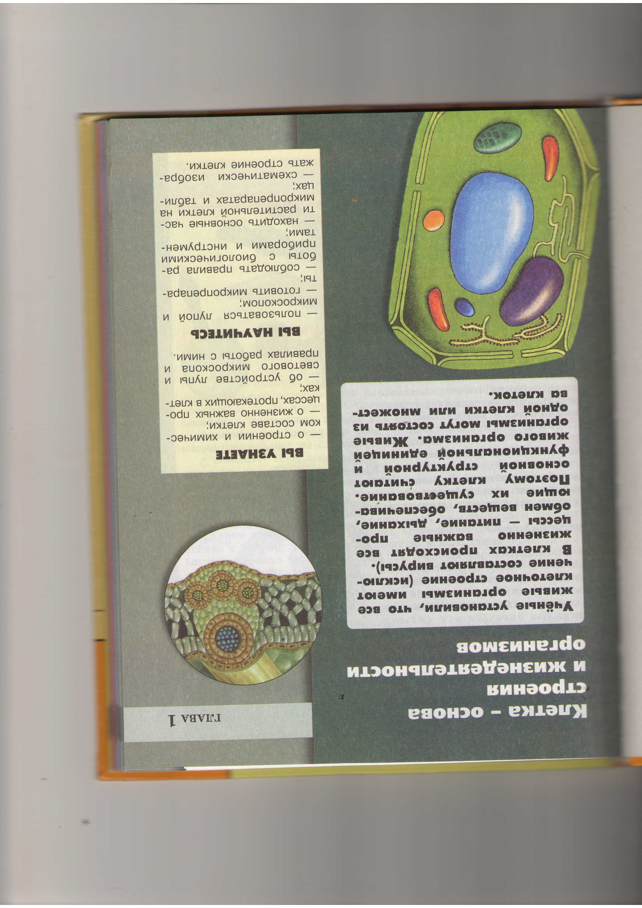
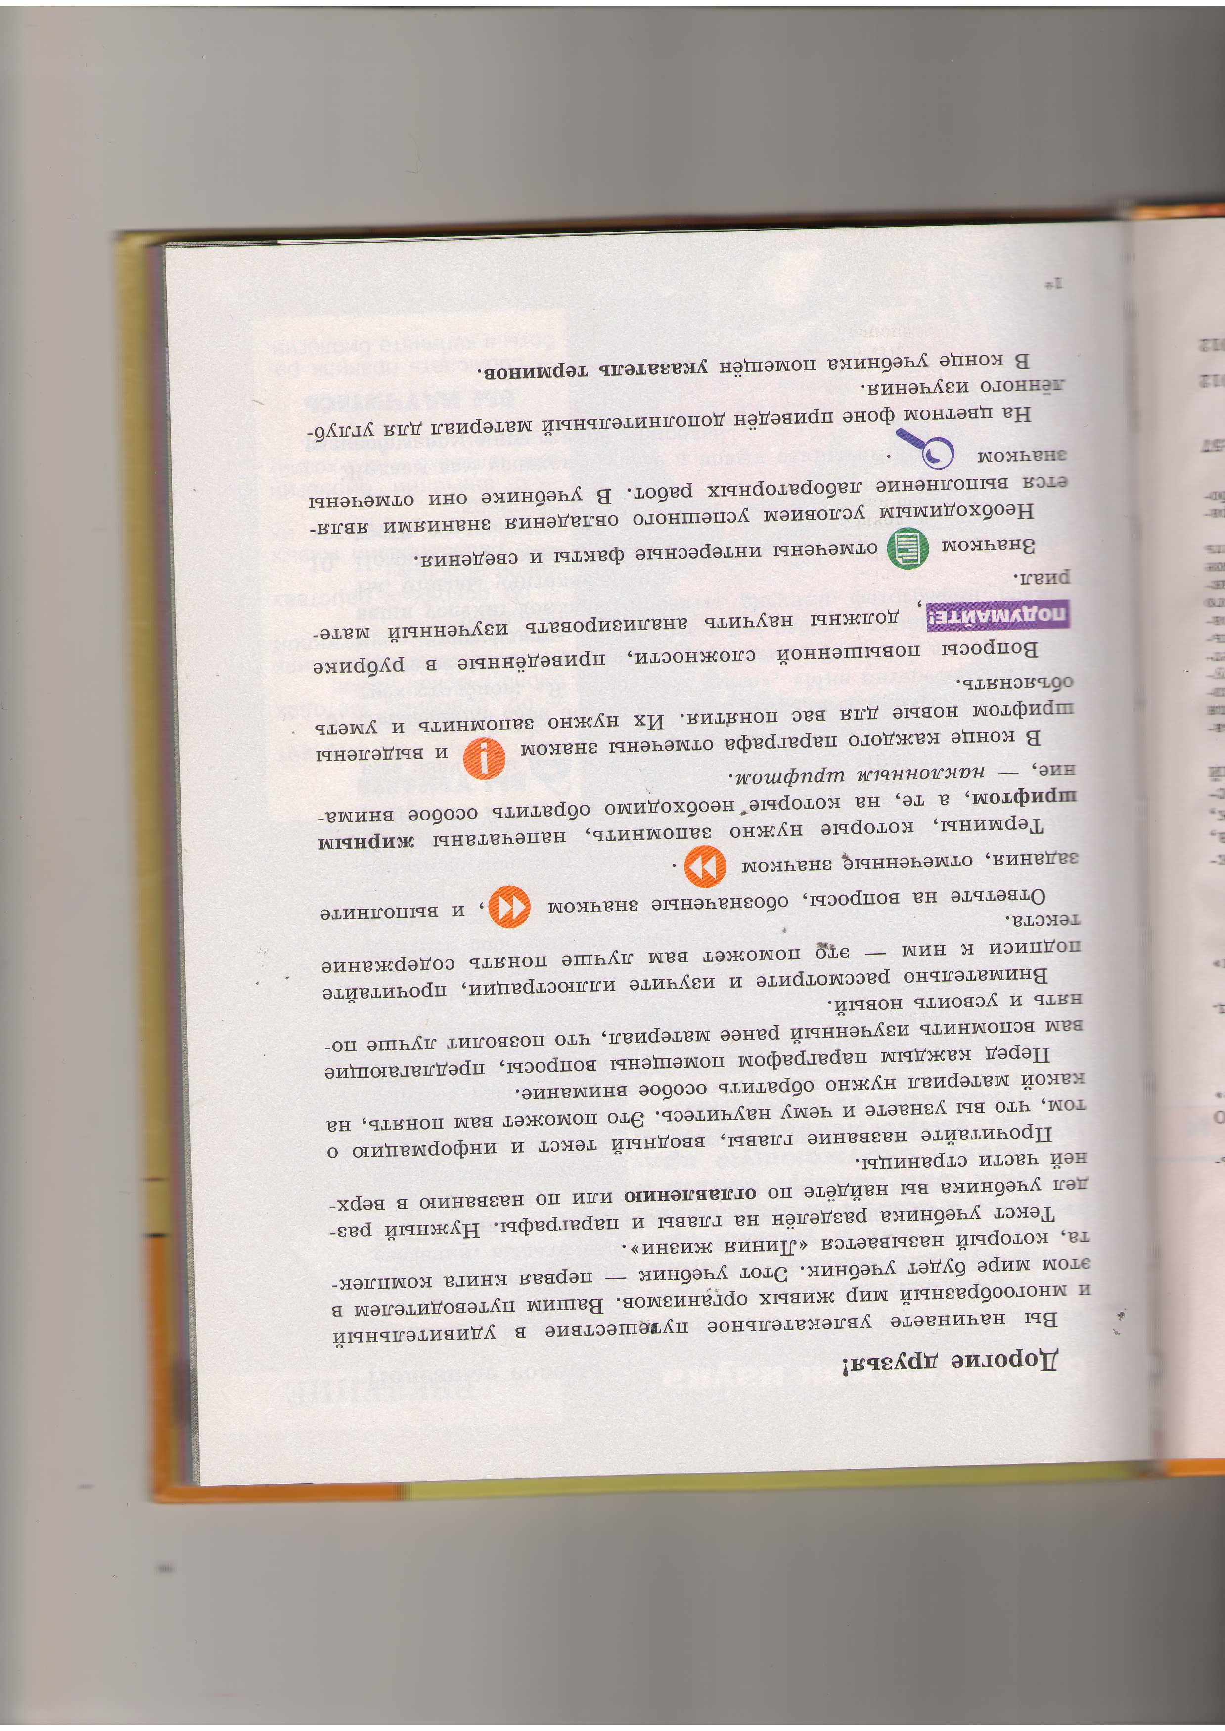
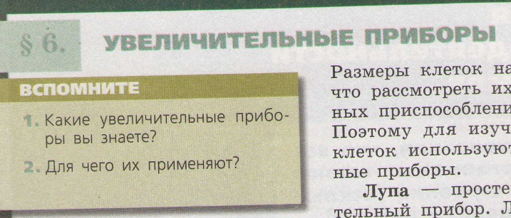
«хочу»
«умею»
«могу»
«знаю»

Slide 6
Модальность – это предпочитаемый канал приёма информации, предпочитаемый способ переработки и выдачи информации.
Ведущая модальность при приёме информации | Результаты наблюдения за учеником
Визуальная | Часто смотрит вверх, когда слушает. Всегда следит за текстом в учебнике. Тетрадь аккуратная, исправления замазывает корректором. Придаёт большое значение своему внешнему виду, его раздражает беспорядок на столе. Хорошо воспринимает информацию, представленную на плоскости: схемы, рисунки, видеофрагменты. На уроке чаще спокоен, редко включается в конфликты.

Slide 7
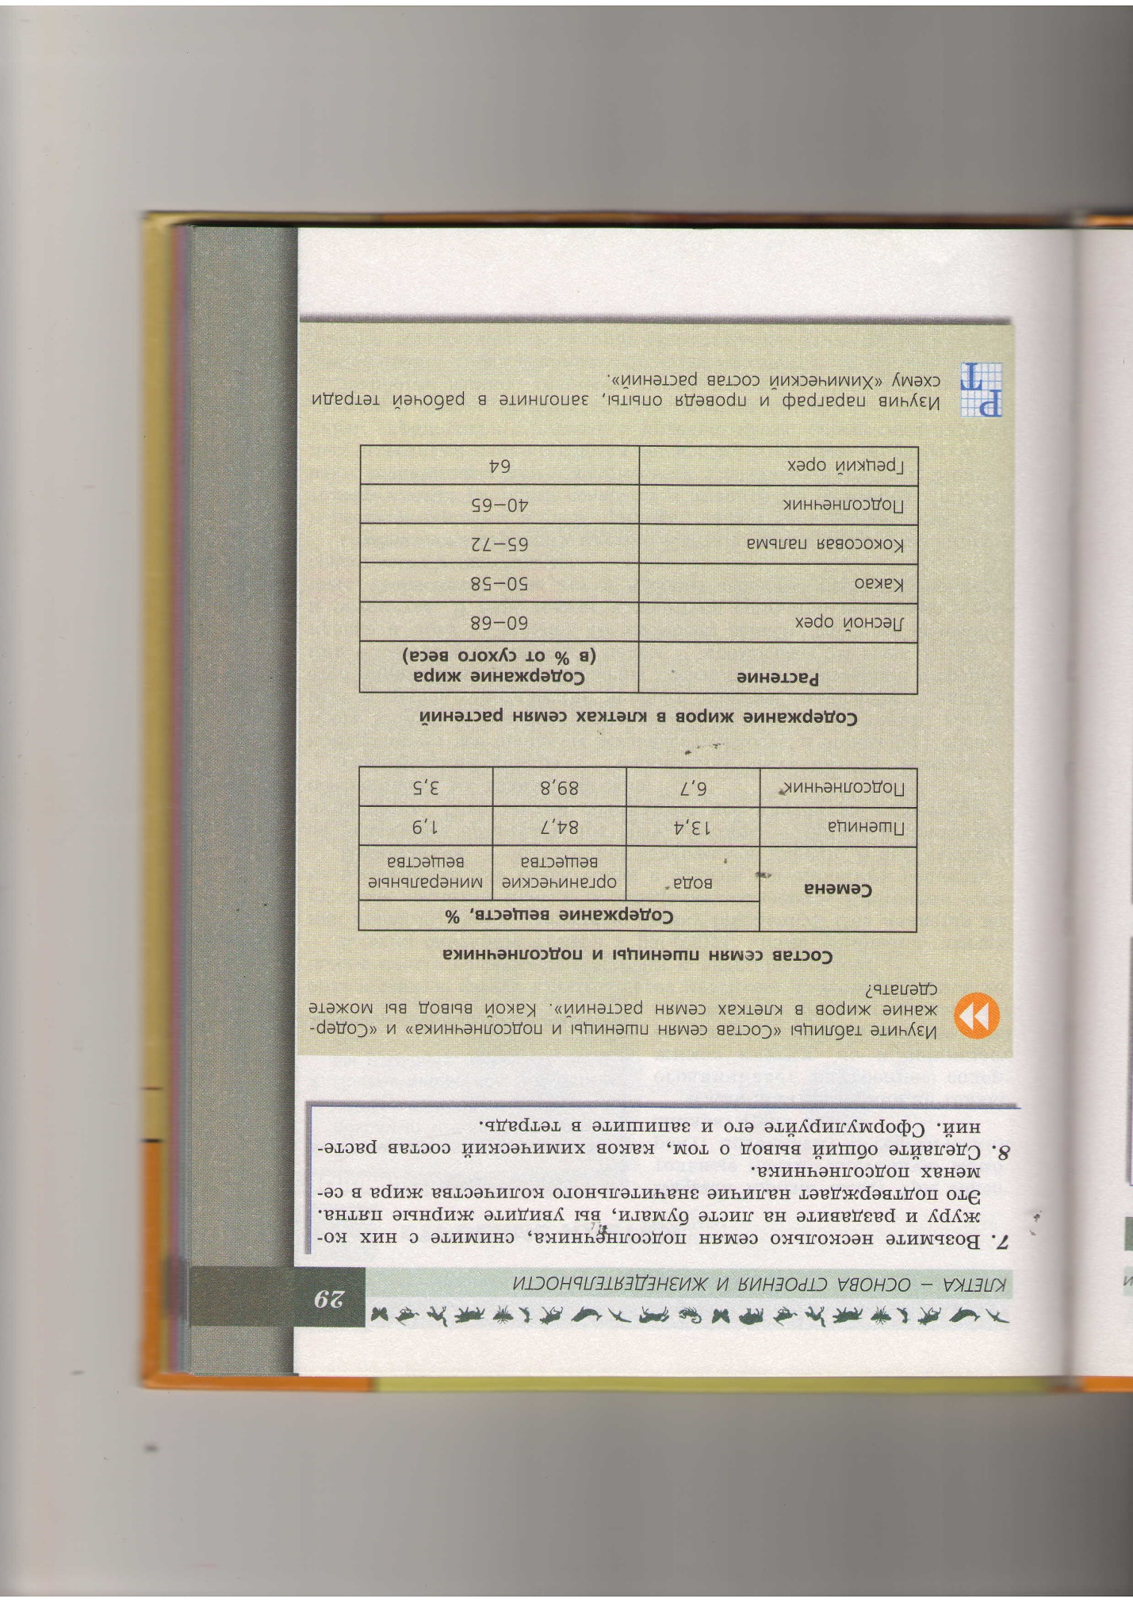
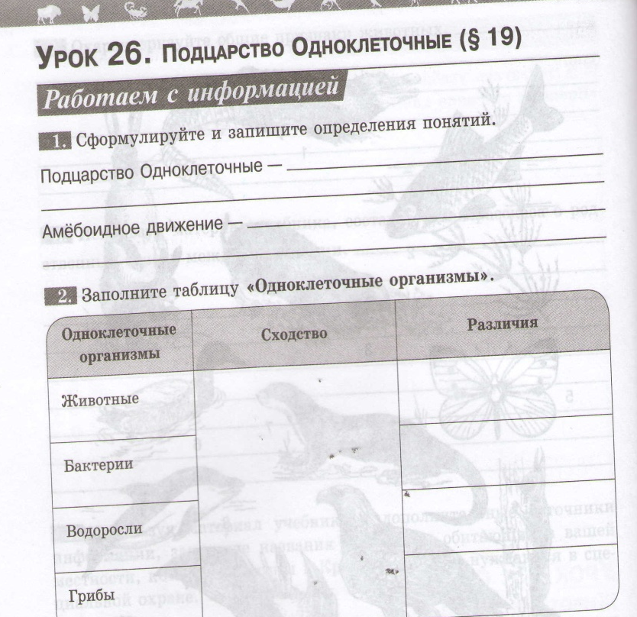
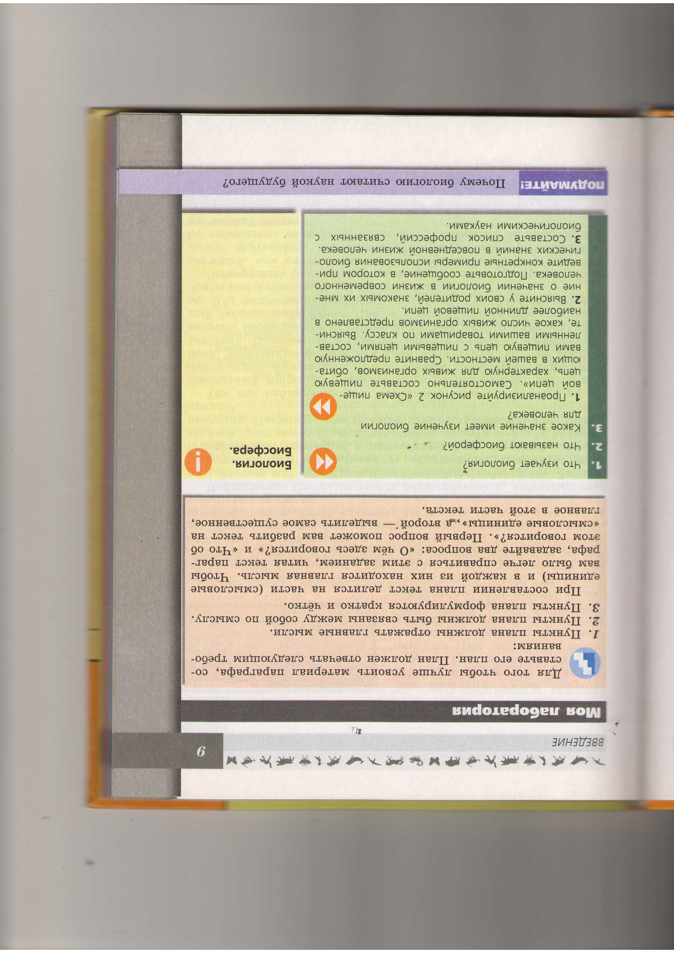
Реализация ФГОС в УМК по линии В.В. Пасечника (визуалы)

Slide 8
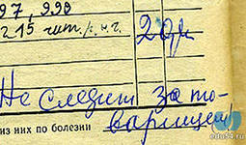
Ведущая модальность при приёме информации | Результаты наблюдения за учеником
Аудиальная | Когда читает текст, проговаривает его про себя. Часто исключает зрение: смотрит в окно, чертит абстрактные узоры, но слышит всё о чём говорят. Часто отвлекается. Хороший имитатор. Хуже вычисляет в уме, нужно проговорить вслух. Лучше работает сам, когда в классе тишина, или сидит отдельно. Лучше расскажет, чем напишет.

Slide 9
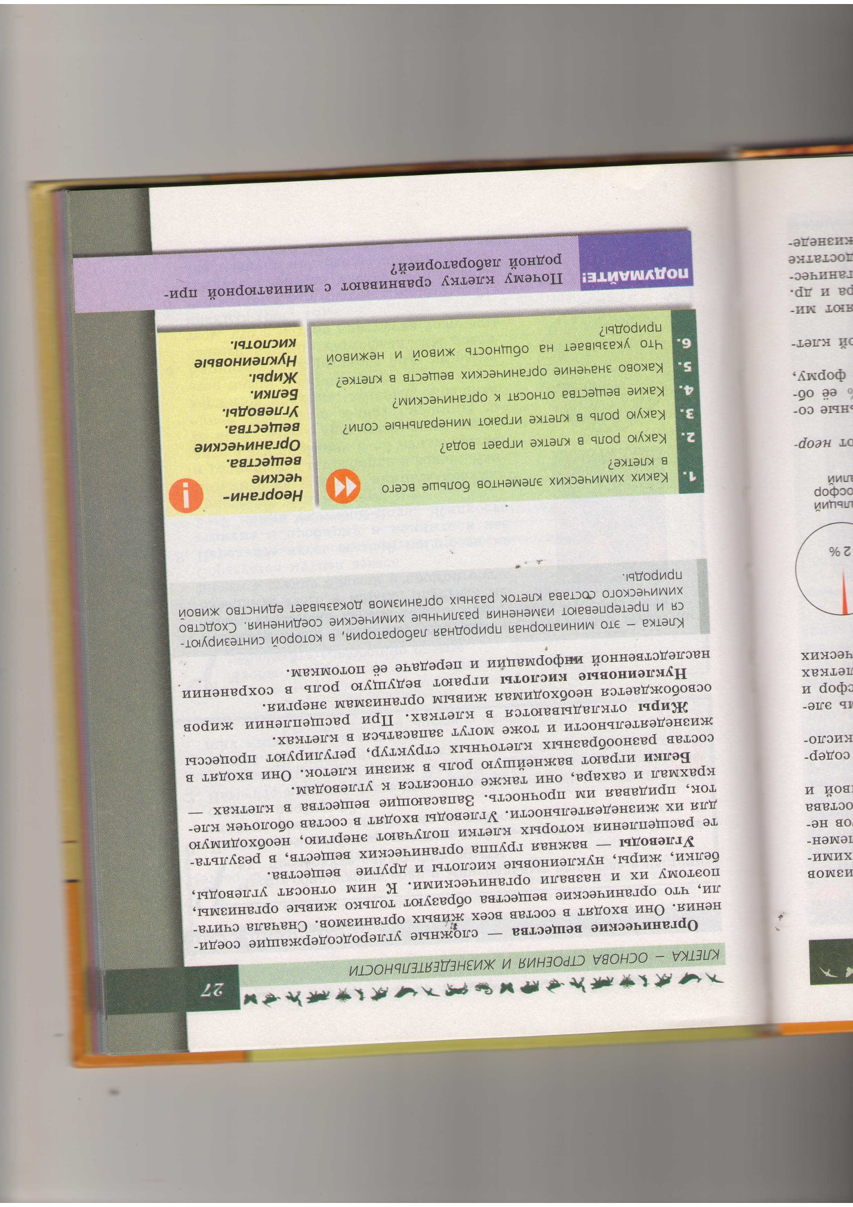
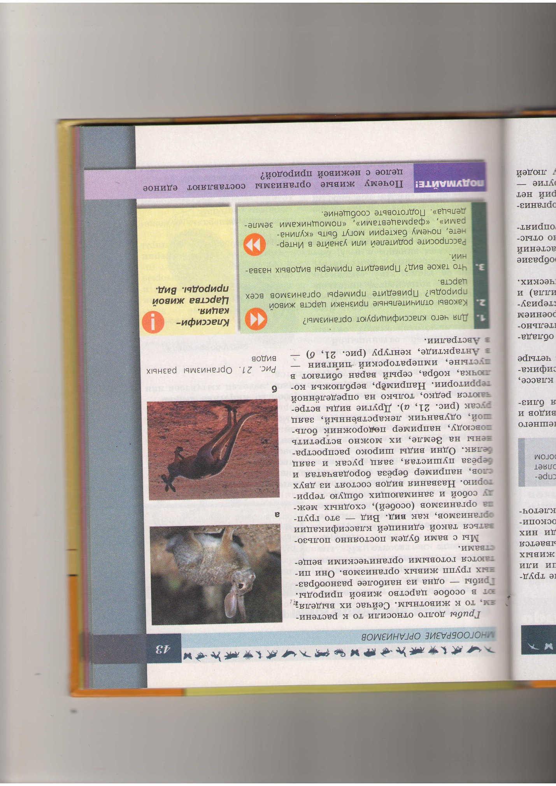
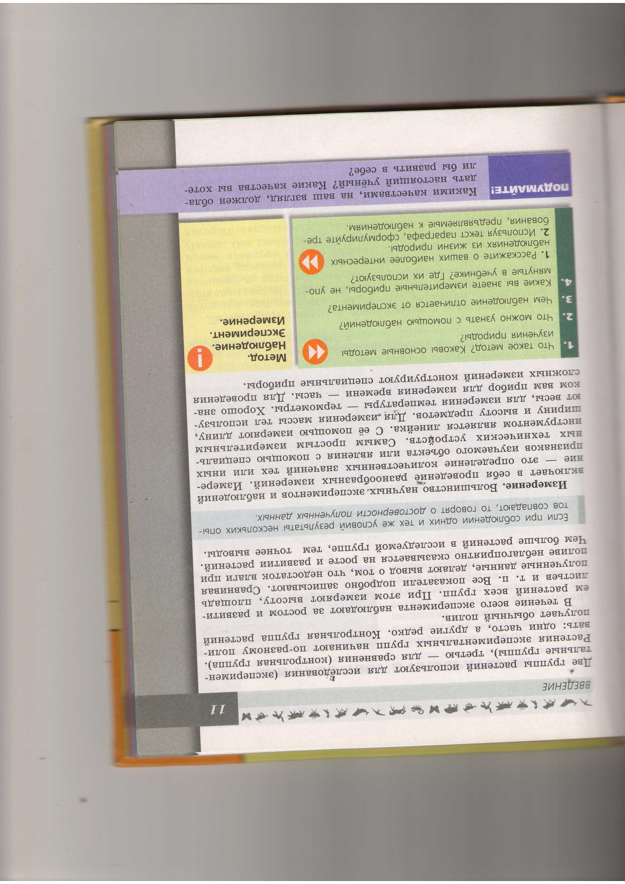
АУДИТЫ
ЧАСТЬ А
ЧАСТЬ В

Slide 10

Ведущая модальность при приёме информации | Результаты наблюдения за учеником
Кинестетическая | Постоянно ищет возможность прикоснуться к разным вещам на парте соседа, к соседу. Хорошо работает с моделями, составляет системы из карточек, предложения из слов. Всегда готов включиться в игру, в которой правила осваиваются через движение, осязание. Мгновенно реагирует на прикосновения, поэтому если за партой сидит 2 кинестетика, за урок может случиться не одна потасовка.

Slide 11
Самая эффективная система оценивания: не только для учителя, но и для ребенка понятно значение каждого балла
Оценивание «сверху»:
путём вычитания от максимального балла (5 баллов) за ошибки.
Оценивание «снизу» (по ФГОС):
за счёт прибавления баллов за достижения от обязательного уровня (3 балла)

Slide 12
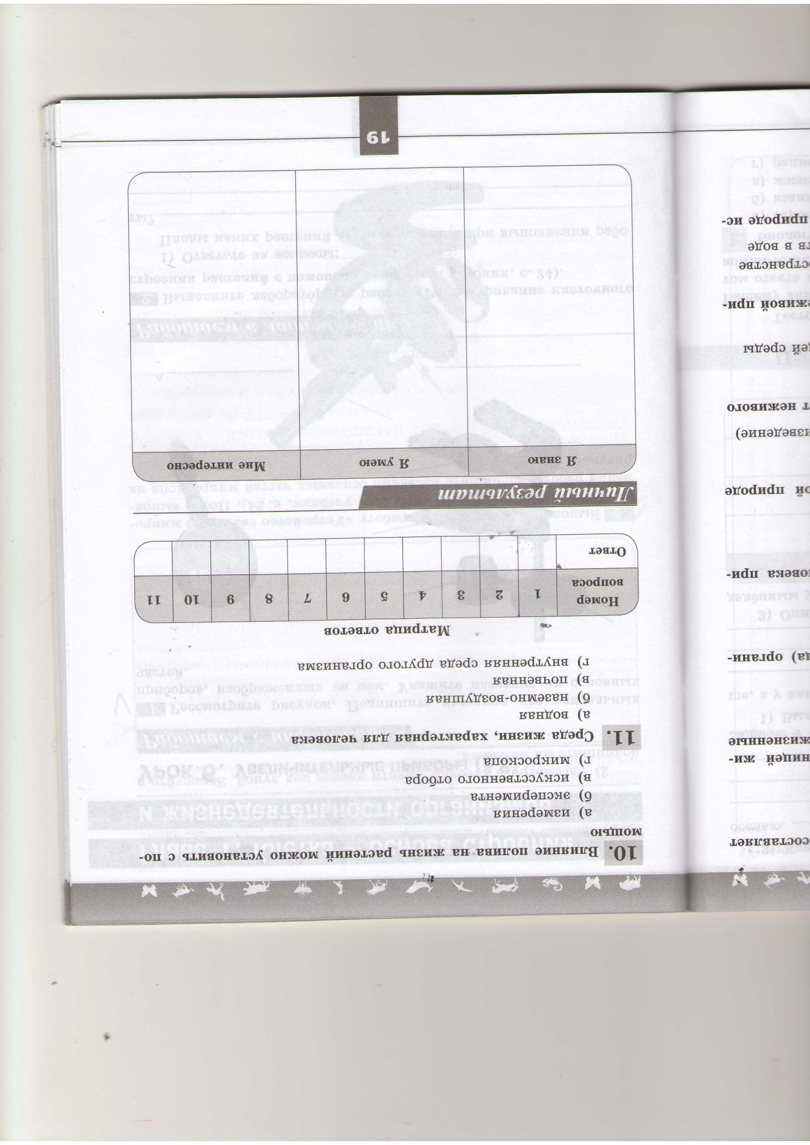

САМООЦЕНКА И РЕЗУЛЬТАТ
 | КАЧЕСТВО ЗНАНИЙ
 | Окружающий мир |  | Биология
 | 1 четверть | 2 четверть | 1 четверть | 2 четверть
4 класс | 56,3% | 62,5%
5 класс |  |  | 68,8% | 64,6%

